Slide 1
.
El programa de una generacion

Slide 2
Índice
Porque es importante ………………….1
Su impacto…………………….................2
Detrás de………………………………………3

Slide 3
Por que es importante
Es mucha la importancia del programa caso cerrado ya que es un programa que nos guía en esta cruel realidad con casos que nos dejan sin palabra y nos ayudan a sobrellevar los acontecimientos que pasa en nuestra vida cotidiana todo esto de la mano de la increíblemente profesional Dra. polo

Slide 4
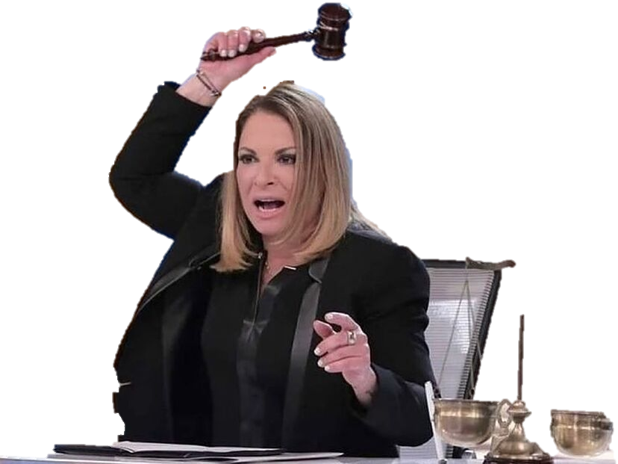
Su impacto
El impacto de este programa en nuestra generación ha sido muy grande ya que nos a ayudado a tener una nueva percepción de nuestra sociedad y darle una nueva oportunidad a nuestros compatriotas

Slide 5
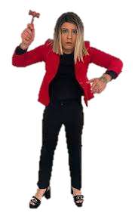
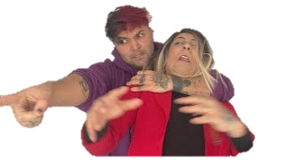
Detrás de
Este programa no ha sido siempre lo que es hoy en día ya que la conductora la Dra. Ana maría polo tiene un obscuro pasado ya que ella se crio en las calles de cuba y en ese ambiente desarrollo varias habilidades que utilizo para la delincuencia pero poco a poco se fue redimiendo de su pasado y de todas sus adicción es ,todo eso la ayudo para estudiar leyes y ser la juez favorita de toda Latinoamérica

